Slide 1
Пищеварительная система
Учитель начальных классов Фоменко Л.А.

Slide 2
Пищеварительная система человека состоит из органов желудочно-кишечного тракта, желчный пузырь и др.)^{[1]}. Условно выделяют три отдела пищеварительной системы. Передний отдел включает органы ротовой полости, глотку и пищевод. Здесь осуществляется, в основном, механическая переработка пищи. Средний отдел состоит из желудка, тонкой и толстой кишки, печени и поджелудочной железы, в этом отделе осуществляется преимущественно химическая обработка пищи, всасывание продуктов её расщепления и формирование каловых масс. Задний отдел представлен каудальной частью прямой кишки и обеспечивает выведение кала из организма.

Slide 3
Желудочно-кишечный тракт
Ротовая полость — телесное отверстие у животных и человека, через которое принимается пища и осуществляется дыхание. В ротовой полости расположены зубы и язык. Внешне рот может иметь различную форму. У человека он обрамлён губами. В ротовой полости происходит механическое измельчение и обработка пищи ферментами слюнных желез.
Глотка — часть пищеварительной трубки и дыхательных путей, которая является соединительным звеном между полостью носа и рта, с одной стороны, и пищеводом и гортанью — с другой. Представляет собой воронкообразный канал длиной 11—12 см, обращённый кверху широким концом и сплющенный в переднезаднем направлении. В глотке перекрещиваются дыхательные и пищеварительные пути. Во время глотания вход в гортань закрывает надгортанник, поэтому пища попадает не в дыхательные пути, а в пищевод.

Slide 4
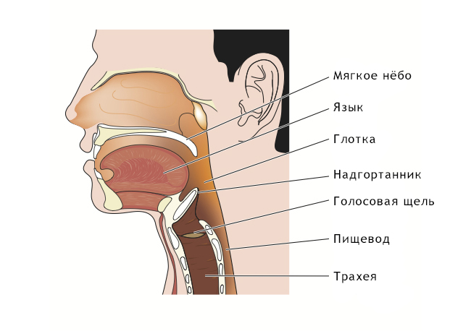

Slide 6
Пищевод — часть пищеварительного тракта. Представляет собой сплющенную в переднезаднем направлении полую мышечную трубку, по которой пища из глотки поступает в желудок. Моторная функция пищевода обеспечивает быстрое продвижение проглоченного пищевого комка в желудок без перемешивания и толчков. Пищевод взрослого человека имеет длину 25—30 см. Координируются функции пищевода произвольными и непроизвольными механизмами.
Желудок — полый мышечный орган, расположенный в левом подреберье и эпигастрии. Желудок является резервуаром для проглоченной пищи, а также осуществляет химическое переваривание этой пищи. Объём пустого желудка составляет около 500 мл. После принятия пищи он обычно растягивается до одного литра, но может увеличиться и до четырёх. Кроме того, осуществляет секрецию биологически активных веществ и выполняет функцию всасывания.

Slide 7
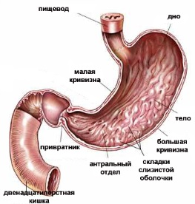

Slide 8
Тонкая кишка — отдел пищеварительного тракта человека, расположенный между желудком и толстой кишкой. В тонкой кишке в основном и происходит процесс пищеварения: в тонкой кишке вырабатываются ферменты, которые совместно с ферментами, вырабатываемыми поджелудочной железой и желчным пузырем, способствуют расщеплению пищи на отдельные компоненты. Тонкая кишка является самым длинным отделом пищеварительного тракта; её брыжеечный отдел занимает почти весь нижний этаж брюшной полости и частично полость малого таза. Диаметр тонкой кишки неравномерен: в проксимальном её отделе он равен 4—6 см, в дистальном — 2,5—3 см.
Толстая кишка — нижняя, конечная часть пищеварительного тракта, а именно нижняя часть кишечника, в которой происходит в основном всасывание воды и формирование из пищевой кашицы (химуса) оформленного кала. Толстая кишка располагается в брюшной полости и в полости малого таза, её длина колеблется от 1,5 до 2 м. Внутренность толстой кишки выстлана слизистой оболочкой, облегчающей продвижение кала и предохраняющей стенки кишки от вредного воздействия пищеварительных ферментов и механических повреждений. Мышцы толстой кишки работают независимо от воли человека

Slide 9
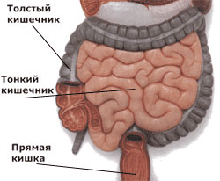

Slide 10
Слю́нные же́лезы — железы в ротовой полости, выделяющие слюну. Различают: Малые слюнные железы (альвеолярно-трубчатые, слизисто-белковые, мерокриновые). Малые слюнные железы расположены в толще слизистой оболочки полости рта или в её подслизистой основе и классифицируются по их местоположению (губные, щёчные, молярные, язычные и нёбные) или по характеру выделяемого секрета (серозные, слизистые и смешанные). Размеры малых желез разнообразны, их диаметр составляет от 1 до 5 мм. Наиболее многочисленны среди малых слюнных желёз губные и нёбные.
Большие слюнные железы (3 пары): околоушные, подчелюстные, подъязычные.
Пе́чень — жизненно важный непарный внутренний орган, расположенный в брюшной полости под правым куполом диафрагмы (в большинстве случаев) и выполняющий множество различных физиологических функций. Клетки печени образуют так называемые печёночные балки, которые получают кровоснабжение из двух систем: артериальной (как все органы и системы организма), так и воротной вены (по которой оттекает кровь от желудка, кишечника и больших пищеварительных желез, приносящая необходимое сырьё для работы печени). Кровь из печёночных балок оттекает в систему нижней полой вены. Там же начинаются желчевыводящие пути, отводящие желчь из печёночных балок в желчный пузырь и двенадцатиперстную кишку. Желчь совместно с панкреатическими ферментами участвует в пищеварении.

Slide 11
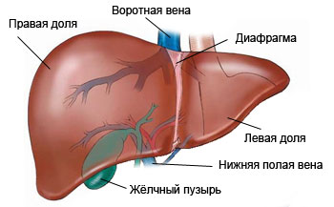

Slide 12
Поджелу́дочная железа́ челове́ка — орган пищеварительной системы; крупная железа, обладающая функциями внешней и внутренней секреции. Внешнесекреторная функция органа реализуется выделением панкреатического сока, содержащего пищеварительные ферменты для переваривания жиров, белков и углеводов — главным образом, трипсина и химотрипсина, панкреатической липазы и амилазы. Основной панкреатический секрет протоковых клеток содержит и бикарбонат-анионы, участвующие в нейтрализации кислого желудочного химуса. Секрет поджелудочной железы накапливается в междольковых протоках, которые сливаются с главным выводным протоком, открывающимся в двенадцатиперстную кишку. Островковый аппарат поджелудочной железы является эндокринным органом, производя гормоны инсулин и глюкагон, участвующие в регуляции углеводного обмена, а также соматостатин, угнетающий секрецию многих желез, панкреатический полипептид, который подавляет секрецию поджелудочной железы и стимулирует секрецию желудочного сока и грелин, известный как «гормон голода» (возбуждает аппетит)
Жёлчный пузырь представляет собой мешкообразный резервуар для вырабатываемой в печени жёлчи; он имеет удлинённую форму с одним широким, другим узким концом, причем ширина пузыря от дна к шейке уменьшается постепенно. Длина жёлчного пузыря колеблется от 8 до 14 см, ширина — от 3 до 5 см, ёмкость его достигает 40—70 см³. Он имеет тёмно-зелёную окраску и относительно тонкую стенку. У человека находится в правой продольной борозде, на нижней поверхности печени. Пузырный жёлчный проток в воротах печени соединяется с печёночным протоком. Через слияние этих двух протоков образуется общий жёлчный проток, объединяющийся затем с главным протоком поджелудочной железы и, через сфинктер Одди, открывающийся в двенадцатиперстную кишку в фатеровом сосочке.

Slide 13
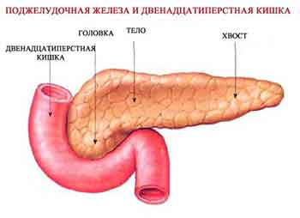

Slide 14
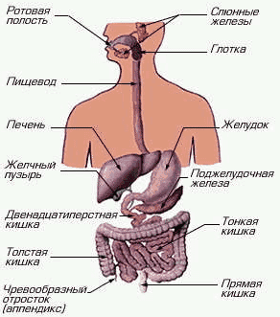

Slide 15
Пищеварение
В ротовой полости при помощи зубов, языка и секрета слюнных желёз в процессе жевания происходит предварительная обработка пищи, заключающаяся в её измельчении, перемешивании и смачивании слюной.
После этого пища в процессе глотания в виде комка поступает по пищеводу в желудок, где продолжается дальнейшая её химическая и механическая обработка. В желудке пища накапливается, перемешивается с желудочным соком, содержащим кислоту, ферменты и расщепляющими белками.
Далее пища (уже в виде химуса) мелкими порциями поступает в тонкую кишку, где продолжается дальнейшая химическая обработка желчью, секретами поджелудочной и кишечных желёз. Здесь же происходит и основное всасывание в кровоток питательных веществ.
Невсосавшиеся пищевые частицы продвигаются дальше в толстый кишечник, где подвергаются дальнейшему расщеплению под действием бактерий. В толстой кишке происходит всасывание воды и формирование каловых масс из непереваренных и невсосавшихся пищевых остатков, которые удаляются из организма в процессе дефекации

Slide 17
Спасибо за внимание

